Slide 1

Rada Evropy
Ing. Nikola Straková

Slide 2
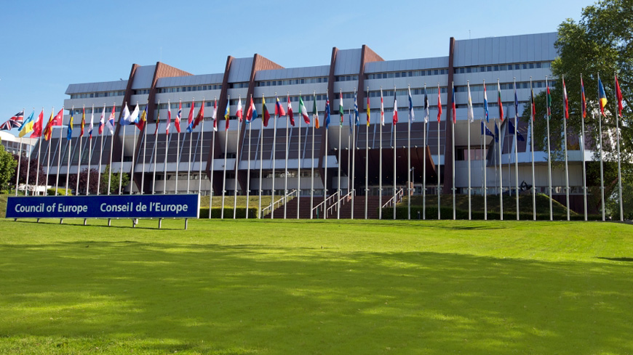
Rada Evropy (RE), anglicky Council of Europe (CoE)
mezinárodní celoevropská organizace
spolupráci členských států zejména v oblasti podpory demokracie a ochrany lidských i sociálních práv a svobod
založena 5. května 1949
  podpisem zakládací listiny, tzv. Londýnské dohody
Sídlo: francouzský Štrasburk
47 členských států
Česká republika se k Radě Evropy připojila 30. června 1993

Slide 3
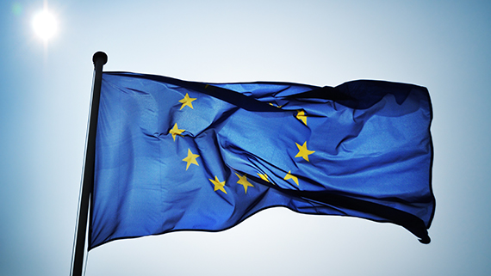
Členové RE
všechny Evropské země s výjimkou:
  Běloruska – Rada Evropy tento stát nepřijala kvůli pochybám RE o demokratičnosti běloruských parlamentních voleb v roce 1996 a kvůli omezené svobodě slova, na což si stěžují běloruská média.
  Kazachstánu – 4% území Kazachstánu leží v Evropě. Kazachstán si požádal o členství a rada Evropy umožní Kazachstánu být členem, pokud se více zasadí o zlepšení na poli demokracie a lidských práv.
  Vatikánu – Vatikán má v Radě Evropy status pozorovatelské země.
  a sporných evropských států – Abcházie, Jižní Osetie, Kosovo, Náhorní Karabach, Podněstří a Severní Kypr.

Slide 4
Pozorovatelé RE
přispěly k demokratizaci Evropy
  Pozorovatelé při Výboru ministrů
  Japonsko, Kanada, Mexiko, Spojené státy americké a Vatikán. Tito Pozorovatelé mají přístup do Výboru ministrů a všech mezivládních výborů.
  Pozorovatelské státy při Parlamentním shromáždění
  Izrael, Kanada a Mexiko mají status Pozorovatele v Parlamentním shromáždění. Delegace těchto států se mohou účastnit zasedání Shromáždění a schůzí Výborů.
  Představitelé Palestinské legislativní rady se mohou účastnit zasedání Shromáždění a debat týkajících se Středního Východu.
  Představitelé Turecka a Kypru se zase mohou účastnit zasedání Shromáždění týkajících se Kypru.

Slide 5
Cíl RE
vytvoření společného demokratického a právního prostoru, který zaručuje dodržování lidských práv, demokracii a respektování zákonů
Snaha najít společné řešení hlavních problémů Evropy, jako jsou:
  organizovaný zločin, korupce, terorismus, klonování lidí (bioetika), počítačové trestné činnosti (cyberzločiny), násilí na dětech a ženách a obchodování s lidmi

Slide 6
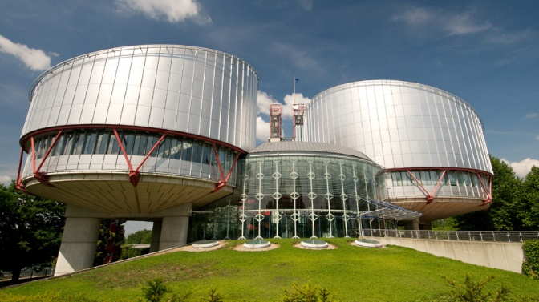
Instituce RE
Výbor ministrů - rozhoduje, skládá se z ministrů zahraničních věcí nebo zástupců členských států při Radě Evropy,
Parlamentní shromáždění– má pouze poradní funkci a zasedají v něm delegace parlamentů členských států,
Kongres místních a regionálních orgánů– složený ze zástupců územní samosprávy členských států. Jedná se o poradní orgán Rady Evropy,
Komisař pro lidská práva
Sekretariát – řídí činnost Rady Evropy. V čele stojí generální tajemník, který zároveň reprezentuje Radu Evropy navenek,
Evropský soud pro lidská práva – dohlíží na dodržování Úmluvy o ochraně lidských práv a základních svobod.

Slide 7
Úmluva o ochraně lidských práv a základních svobod
Podepsána v r. 1950
mezinárodní smlouva na ochranu lidských práv a základních svobod v Evropě
stanovila Evropský soud pro lidská práva, který má chránit jednotlivce před porušováním lidských práv

Slide 8
Činnosti RE
Zrušení trestu smrti
Posilování lidských práv
Nediskriminace a boj proti rasismu
Prosazování svobody slova
Rovnost pohlaví
Ochrana práv dětí
Ochrana kulturní diverzity
Volby a pozorovatelé
Výchova k lidským právům a demokracii
Kvalita léků a zdravotní péče

Slide 9
RE a Česko
RE kritizuje ČR za nedostatečnou legislativu řešící vztah zam-ců a zam-telů v zákoníku práce
  Špatně je nedostatečná úprava délky přesčasů.
  Teoreticky se totiž může stát, že zam-nec bude mít díky přesčasům v jednom dni méně než 8 hodin na odpočinek.
  Na to ale čeští zákonodárci nechtějí slyšet, protože omezení přesčasů by podle nich mohlo vést k nižšímu počtu nabídek práce na trhu a tím vyšší nezaměstnanosti

